Slide 1
МУК «Воскресенская межпоселенческая библиотека»
Будущее начинается сегодня: о важности экологического просвещения в библиотеке

Slide 2
Выставка детского рисунка
«Я хочу дружить с природой!»

Slide 3
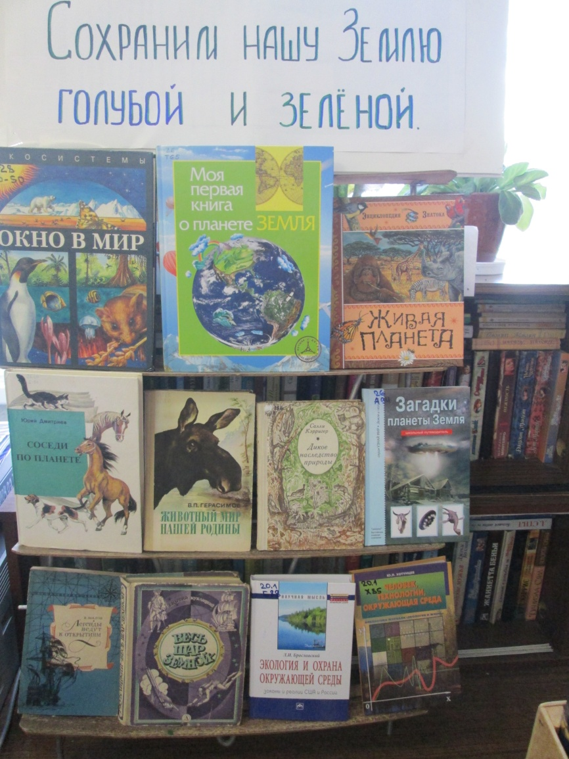
Книжные выставки посвящённые году экологии.

Slide 4
Книжная выставка
«Мой сад и огород – здоровье и доход»

Slide 5
Что мы знаем о воде?

Slide 6
Путешествие в экоцарство.

Slide 7
«У природы есть друзья»

Slide 8
«Ключ к загадкам природы»

Slide 9
Разгадывание кроссвордов, ребусов и головоломок.

Slide 10
Игровая программа для детей
«Здравствуй, осень золотая»

